Slide 1
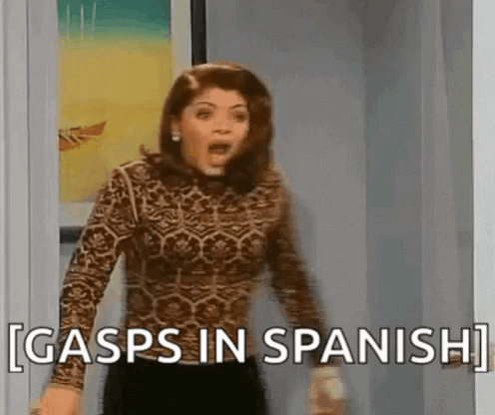
Fællestime for 3.g’erne
Entrevista + SRP

Slide 2
Dagens plan
Kort intro til i dag og SRP
Med makker: Forberede spørgsmål til interview
I grupper på tværs af hold: Lær hinanden at kende-leg, og så skal I skal interviewe hinanden
Fælles afrunding

Slide 3
Spansk
i dit SRP
Inspiration til valg af fag, emne og materiale

Slide 4
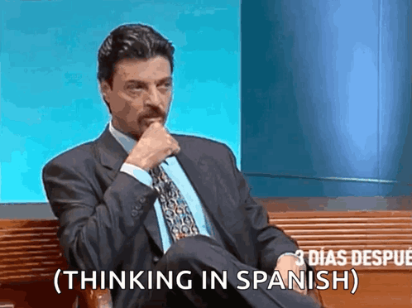
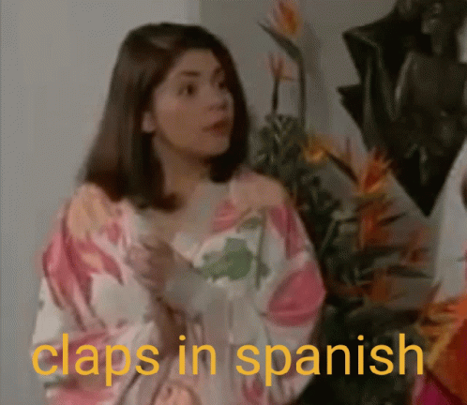
SUM m. makker:
Hvad kunne være et oplagt SRP-emne med spansk?

Slide 5
Emneområder
Fagets arbejdsområde er sprog, kultur og samfundsforhold i bredeste forstand i de spansktalende lande:
Tekster i form af skønlitteratur eller sagprosa
Historiske, kulturelle og samfundsmæssige forhold i Spanien og Latinamerika
Grundlæggende principper for sprogets anvendelse og opbygning, fx grammatik, talesprog, spanglish etc.
Notes:
I kan ændre farven og antallet af bobler (copy-paste en boble og indsæt), så det matcher jeres fags hovedområder

Slide 6
Materialer
Du skal selv finde kildemateriale. Det er vigtigt, at du i Spansk arbejder ud fra en/flere kilde(r) på spansk, men derudover må du gerne inddrage kilder på dansk og andre sprog. Kilderne kan være litterære tekster som film, noveller, romanuddrag, lyrik/sangtekster eller ikke-litterære tekster som avisartikler, blogs, debatindlæg, anmeldelser, historiske kilder o. lign. Billedanalyse kan indgå i en opgavebesvarelse, men der skal indgå spansksproget tekstmateriale også. Hvis kildematerialet er en film, skal du inddrage spansksproget tekst, fx uddrag af drejebogen til filmen eller den roman, filmen bygger på. Selve opgaven skrives på dansk.
Du skal hurtigst muligt sikre dig, at du kan skaffe materialet, du vil skrive ud fra. Noget materiale kan være meget svært at fremskaffe. Gode steder at lede efter tekster er:
Bibliotek.dk: vælg spansk under flere muligheder
Historia del siglo 20: Under textos findes en række spanske, historiske kilder
BBC Mundo: Gode oversigtsartikler - også adgang til arkiv
Notes:
I kan ændre farven og antallet af bobler (copy-paste en boble og indsæt), så det matcher jeres fags hovedområder

Slide 7
Metode
Når du arbejder med dit materiale, skal du bruge samme metoder som i andre humanistiske fag (dansk/engelsk), fx
retorisk analyse
diskursanalyse
litterær analyse
medieanalyse
lyrikanalyse
Notes:
I kan ændre farven og antallet af bobler (copy-paste en boble og indsæt), så det matcher jeres fags hovedområder

Slide 8
Eksempler på flerfaglige problemstillinger
Spansk – dansk:
· Den spanske Borgerkrig – tekst, plakater, film (fx Pans Labyrint etc.) - - de internationale Brigader (Film: El viaje de Carol)
· Magisk realisme (fx Isabel Allende, Garcia Márquez, Film og manuskript: Hjerter i chili)
· Eventyrgenren (Fx Pans Labyrint)
· Temaer som: familien, køn, opdragelse fx i Almodóvars film
· Kønsroller
· Stærke kvinder fx Frida Kahlo vs…
· Kroppen i litteraturen
Notes:
Find gode overordnede flerfaglige problemstilling hvori jeres fag indgår. Lad eleverne summe over, hvilke andre fag jeres fag er i samspil med i hver enkelt problemstilling

Slide 9
Eksempler på flerfaglige problemstillinger
Spansk – engelsk:
· Latinosamfund i USA (chicanos) sangtekster etc. evt. blandingssproget: Spanglish
· Grænseproblematik ml. USA og Mexico. Trump!
· Cuba - USA, eksilcubanere (tekster, sangtekster, film).
· Fælles tema: fx kvinder, storby, ungdom, barndom, indvandring…
· Magisk realisme
· Fantasy
· Pablo Escobar, Narcos
· Den amerikanske drøm
Notes:
Find gode overordnede flerfaglige problemstilling hvori jeres fag indgår. Lad eleverne summe over, hvilke andre fag jeres fag er i samspil med i hver enkelt problemstilling

Slide 10
Eksempler på flerfaglige problemstillinger
Spansk – historie:
· Den spanske Borgerkrig (fx Pans Labyrint, El viaje de Carol mfl.)
· Francotiden
· Tiden efter Borgerkrigen (La Movida -Fx Almodóvars film)
· Kvindens rolle i Francotiden og efter. (Film: Te doy mis ojos)
· Cuba
· Catalonien
· Baskerlandet
· Latinamerikanske landes historie (fx militærkuppet i Chile: film: Machuca)
· Mexicos narkoproblemer
Notes:
Find gode overordnede flerfaglige problemstilling hvori jeres fag indgår. Lad eleverne summe over, hvilke andre fag jeres fag er i samspil med i hver enkelt problemstilling

Slide 11
Eksempler på flerfaglige problemstillinger
Spansk – samfundsfag:
· Immigration (Afrika → Spanien, Latinamerika → USA (fx filmen Sin Nombre)
· Identitet (fx børnemishandling og identitet (El Bola))
· Cuba/socialisme i det 21. århundrede (fx Analyse af taler, tekster om hverdagen på Cuba, film…)
· Bander i Mellemamerika
· Ung i Spanien
· Catalonien
Notes:
Find gode overordnede flerfaglige problemstilling hvori jeres fag indgår. Lad eleverne summe over, hvilke andre fag jeres fag er i samspil med i hver enkelt problemstilling

Slide 12
Eksempler på flerfaglige problemstillinger
Spansk – idræt:
· FC Barcelona (fx vs Real Madrid)
Tango
Notes:
Find gode overordnede flerfaglige problemstilling hvori jeres fag indgår. Lad eleverne summe over, hvilke andre fag jeres fag er i samspil med i hver enkelt problemstilling

Slide 13
Eksempler på flerfaglige problemstillinger
Spansk – religion:
· Pilgrimsrejse
· Katolicismen/den katolske kirke
· Det muslimske Al-Andalus
Notes:
Find gode overordnede flerfaglige problemstilling hvori jeres fag indgår. Lad eleverne summe over, hvilke andre fag jeres fag er i samspil med i hver enkelt problemstilling

Slide 14
Eksempler på flerfaglige problemstillinger
Spansk – billedkunst:
· Frida Kahlo
· Picasso
· Alhambra
· Kunstnere, der belyser et emne, som kan hænge sammen med en spansk tekst
Notes:
Find gode overordnede flerfaglige problemstilling hvori jeres fag indgår. Lad eleverne summe over, hvilke andre fag jeres fag er i samspil med i hver enkelt problemstilling

Slide 15
Eksempler på flerfaglige problemstillinger
Spansk – mediefag:
· Analyser af spanske film
Notes:
Find gode overordnede flerfaglige problemstilling hvori jeres fag indgår. Lad eleverne summe over, hvilke andre fag jeres fag er i samspil med i hver enkelt problemstilling

Slide 16
Eksempler på flerfaglige problemstillinger
Spansk – musik:
· Flamenco
· Tango
· El son (cubansk musik)
· Narcocorridos
Notes:
Find gode overordnede flerfaglige problemstilling hvori jeres fag indgår. Lad eleverne summe over, hvilke andre fag jeres fag er i samspil med i hver enkelt problemstilling

Slide 17
Eksempler på flerfaglige problemstillinger
Spansk – matematik:
· Ungdomsarbejdsløshed i Spanien
· Immigration
Notes:
Find gode overordnede flerfaglige problemstilling hvori jeres fag indgår. Lad eleverne summe over, hvilke andre fag jeres fag er i samspil med i hver enkelt problemstilling

Slide 18
Dansk - Spansk
Magisk realisme
Gør kort rede for hovedstrømningerne i den magiske realisme i Latinamerika.
Lav en analyse og fortolkning af Laura Esquivels roman ”Como agua para chocolate” (1989) med fokus på magisk realistiske træk.
Endelig ønskes ”Como agua para chocolate” set i forhold til Charlotte Weitzes novelle ”Kronvildt” fra novellesamlingen ”Skifting” fra 1996 med særlig vægt på analyse af ”mad-motivet”.
Diskutér om Charlotte Weitze er magisk realist. I diskussionen bedes du inddrage Charlotte Weitzes novelle ”Biller”.

Slide 19
Engelsk - Spansk
Latinoer i USA Med afsæt i interviews i “Retratos latinos en California”: Francisco Jiménez, Santiago Bernal, Carlos og med fokus på kulturmødet/-sammenstødet ønskes en redegørelse for latino’ernes tilstedeværelse i USA. Dernæst foretages en analyse af Sandra Cisneros The House On Mango Street (1984), idet du iagttager romanens kvindelige hovedfigur i det kulturmøde, hun oplever gennem sin opvækst i et latinokvarter i Chicago. Med inddragelse af artiklen “Two Americas?” (Newsweek 2004) ønskes en diskussion af latinoernes rolle i og betydning for det amerikanske samfund i dag. I forlængelse heraf bedes du kommentere netartiklen “Hispanic Influence in the United States” http://theamericano.com/2009/08/27/hispanic-influence-in-the-united-states/.

Slide 20
Historie - Spansk
Gør kort rede for Francotidens betydning for kvindernes rettigheder i Spanien frem mod 1975.
Giv en analyse og fortolkning af manuskriptet til filmen: ”Te doy mis ojos” af Iciar Bollain (2004)
Sammenlign kvindernes muligheder i Spanien i perioden 1975 – 2011 med de tilsvarende i Danmark, idet du vurderer årsagerne til de forskelle, der er. Inddrag herunder vedlagte artikel..

Slide 21
Historie - Spansk
Opgaven er en undersøgelse af Cataloniens ønske om selvstændighed og FC Barcelonas betydning for dette.
Redegør for den historiske baggrund for Cataloniens selvstændighedskamp.
Lav dernæst en komparativ analyse og fortolkning af ”Barca – el opio del pueblo” og 2 selvvalgte tekster på spansk, med fokus på hvordan kampen for selvstændighed hænger sammen med FC Barcelona.
Diskuter hvilken rolle FC Barcelona spiller for Cataloniens national-og selvstændighedsfølelse samt vurder hvilke konsekvenser en evt. løsrivelse kan få for Spanien og for Catalonien.

Slide 22
Spansk - Samfundsfag
Hvordan påvirker børnemishandling identitetsdannelsen?
Analyse og tolkning af drejebogen til filmen: “El Bola” af Juan Antón Mañas.
Analyser endvidere Pablos udvikling vha. sociologiske begreber og teorier, idet du undersøger og vurderer hvordan hans identitetsdannelse påvirkes. Inddrag herunder betydningen af familie og grupper.
Diskuter filmens opfattelse af barndommen og giv en tolkning på dens budskab.

Slide 23
Spansk - Samfundsfag
Opgaven er en undersøgelse af baggrunden for Mellemamerikanske bander, deres tiltrækningskraft og mulige løsninger.
Redegør kort for baggrunden for de mellemamerikanske bander generelt og for MS13 i særdeleshed.
Foretag en sammenlignende analyse og fortolkning af ”Testimonio de un ex-jefe de la MS #13 Mara Salvatrucha” (ForosPerú 2011 http://www.forosperu.net/temas/testimonio-de-un-ex-jefe-de-la-ms-13-mara-salvatrucha.247388/ ) og 2 selvvalgte tekster fra “Retratos centroamericanos desde Dinamarca” (Gyldendal 2013) med fokus på årsager til at blive medlem af en bande samt bandernes regler og ritualer.
Diskutér dernæst hvorvidt det er muligt at komme banderne til livs og i så fald hvordan. Inddrag teori om kriminalitet.

Slide 24
Spansk - Idræt
Opgaven er en undersøgelse af om træner Joseph Guardiola har trukket FC Barcelona ud af sin offerrolle og i så fald hvordan.
Redegør kort for FC Barcelonas historiske rolle som offer i forhold til Real Madrid indtil Guardiola blev træner.
Analyser spillestilen under Guardiola og hans arbejde med La Masia.
Analyser og fortolk desuden Guardiolas tale til holdet som ny træner (uddrag fra Guillem Balagué’s bog: ”Pep Guardiola: Otra forma de ganar” fra FC Barcelonas hjemmeside: http://www.blaugranas.com/las_primeras_palabras_de_guardiola-itemap-67-73461-1.htm .
Diskuter på denne baggrund hvilken betydning Guardiola som træner og holdets spillestil under ham har haft for catalanernes forhold til Barca og om klubben er kommet ud af offerrollen.

Slide 25
Spansk - Religion
Redegør kort for pilgrimsrejsens betydning i middelalderen.
Foretag en sammenlignende analyse af Joaquín Aguirre Bellver: “El camino de Santiago – El bordón y la estrella” (1962) og Jotape: “Mi camino de Santiago” (2009) www.losviajeros.com/Blogs.php?b=2254. Herunder skal du komme ind på motiverne for rejsen og hvad, der lægges vægt på i rejsebeskrivelserne.
Endelig bedes du diskutere årsagerne til nutidige pilgrimsrejser og religionens rolle i det senmoderne samfund. Inddrag herunder vedhæftede kilde.

Slide 26
Spansk - Billedkunst
Opgaven er en undersøgelse af forholdet mellem Frida Kahlos dagbog og hendes malerkunst som udtryk for en søgen efter personlig identitetsdannelse
Redegør kort for Frida Kahlos liv og indplacer hende i en historisk og kunsthistorisk kontekst.
Analyser og fortolk Frida Kahlos dagbog, El diario de Frida Kahlo: un íntimo autorretrato, 2005,* samt udvalgte malerier med fokus på fremstillingen af hendes livskonflikter og søgen efter identitet.
Vurder eftertidens opfattelse af Frida Kahlos værker og deres aktualitet i dag.

Slide 27
Spansk - Mediefag
Med baggrund i den katolske kirkes officielle syn på køn og seksualitet, herunder kravene til præsters levevis, ønskes en analyse og fortolkning af Carlos Carreras film El crimen del padre Amaro (2002). I analysen skal hovedvægten lægges på valg af dramaturgi, arena/miljø, fremstillingen af centrale karakterer, filmiske virkemidler og tematik. Der skal i forbindelse med analysen af filmen indgå en filmisk næranalyse af et eller flere centrale citater efter eget valg, og relevante spanske citater fra manuskriptet scene 67, 76 og 83 skal inddrages.
Diskuter med baggrund i analysen de typiske mande- og kvinderoller i nutidens Mexico, med særligt fokus på begrebet "machismo", og sæt dem i relation til den katolske kirkes officielle kønsmoral. Diskussionen skal tage udgangspunkt i artiklen "Piedras para el padre Amaro?" fra El Nuevo Diario, 2002.

Slide 28
Spansk - Musik
Tangomusik
Redegør for den argentinske tangos opståen og udvikling herunder særlige karakteristika ved den klassiske tango såvel i tekst som i musik. Diskutér desuden tangoens betydning for den argentinske selvforståelse. Teksten Gustavo Varela: "el tango: espejo de argentinidad" skal inddrages i besvarelsen. Foretag en musikalsk analyse af Astor Piazzollas værker: "Milonga Carrieguera" (1973) og "Nightclub" 1960 (1986) samt en litterær analyse af yderligere 2-3 selvvalgte tekster fra Horacio Ferrer/Astor Piazzollas tango-opera "Maria de Buenos Aires". Diskutér med udgangspunkt i analyserne betydningen af Piazollas nyfortolkning af tangoen. Teksten Gonzalo Saavedra: "Astor Piazzolla: Un tango triste, actual, consciente" (i uddrag) skal inddrages i besvarelsen.

Slide 29
Spansk - Matematik
Redegør indledningsvist for ungdomsarbejdsløsheden i Spanien fra år 2000 og frem til i dag. Forklar hvilke løsninger de unge spaniere vælger for at forbedre deres muligheder. Inddrag bl.a. teksterne ” Miles de jóvenes españoles emigran hacia Alemania” og ”Llegué sin dinero y sin trabajo pero sabiendo algo de alemán” (se vedhæftede kopi). Redegør derefter for begrebet regressionsanalyse. Forklar herunder, hvorledes regressionsanalyse kan anvendes til forudsigelse. Illustrér derefter anvendelse af (lineær) regression ud fra data og forudsig antallet af unge arbejdsløse i år 2014. Sammenhold dette med regeringens udmelding ift. ungdomsarbejdsløshed i artiklen ”España se gastará los 1.800 millones para desempleo juvenil sin esperar a Bruselas”. Vurdér afslutningsvist regressionsanalysens begrænsninger i forbindelse med forudsigelse af antallet af unge arbejdsløse.

Slide 30
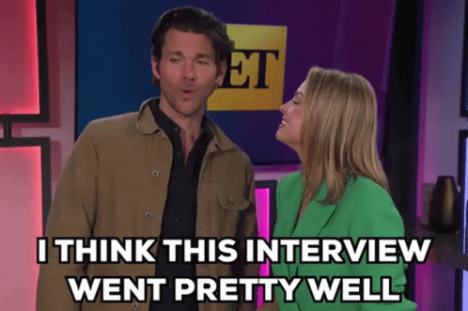
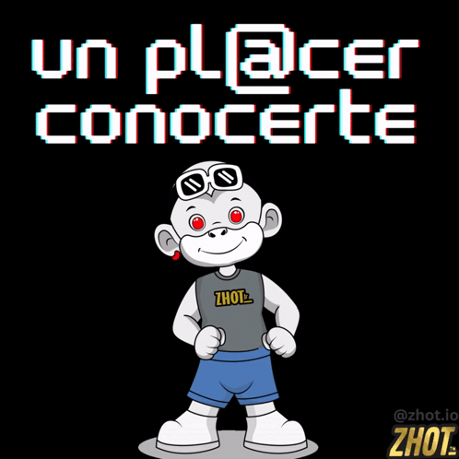
Hvorfor skal vi interviewe hinanden?
I skal interviewe unge spaniere i Barcelona
I skal lære hinanden lidt at kende inden vores tur

Slide 31
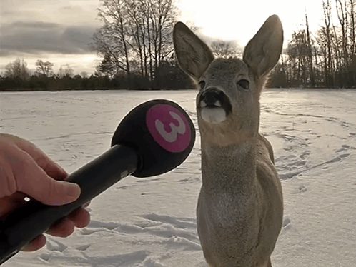
1. runde (ca. 30 minutter)
Med makker:
Udfyld interview-arket (= find på spørgsmål til de forskellige emner)
Hvis du har mere tid, skal du forsøge at svare på dine egne spørgsmål

Slide 32
2. runde (30 min.)
I grupper af (ca.) 4 skal I gøre følgende:
Lille leg (en un momentito)
Interviewe hinanden med skiftende roller:
1) Interviewer person 2
2) Svarer person 1
3) Reagerer på person 2’s svar med gambitter
4) Noterer person 2’s svar ned på papir
Når I har været igennem én runde, vender I “Rollekortet”, så alle får en ny rolle, og så bliver I ved, til alle er blevet interviewet
OBS: Et makkerpar er hhv. person 1 og 3, og person 2 og 4

Slide 33
Grupper
Antonio/Casper + Marie/Jonas T |  | Theo/Valeria + Isabella/Dalin
Adam/Uzair, + Arthur/Afnan | Venessa/Selma + Daniel/Isha | Agnes/Villads + Mathilde/Luka
+ Oskar/Laura+ Anas/Viggo | Villads/Yahye + Sylvester/ Alberte/Kasmir | Safa/Tilde + Freja/Sofie
Karla/Anne + Hassan/Mohamed | Mo Hassan/Gabriel + Lena/Isac | Selma/Theo + Emilio/Wilma
Miguel/Maja + Astrid/Maise | Rihana/Gabriel+Alexander/Sally
Notes:
Hver farve betyder et særligt sted, de skal gå hen:
pink: venstre side af aula
gul: højre side af aula
grøn: studiegangen

Slide 34
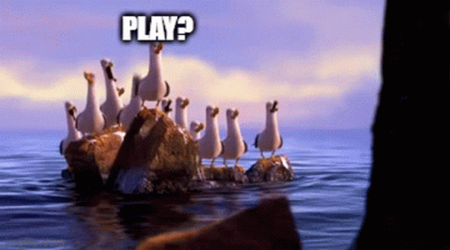
Mettes leg

